Slide 1
배열

Slide 2
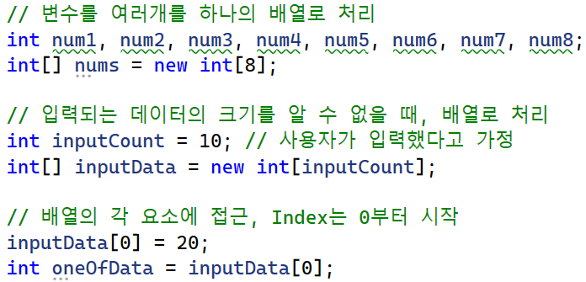
배열 (Array)
한 번에 많은 양의 데이터를 다룰 필요가 있을 때 사용
한 개의 배열에는 한 개의 데이터 타입만 사용 가능
* new: 인스턴스 생성 "키워드"
* 인스턴스는 이후 클래스에서 다룸
https://learn.microsoft.com/ko-kr/dotnet/csharp/language-reference/keywords/

Slide 3
배열의 종류
int[] array1 = new int[5];
int[] array2 = { 1, 2, 3, 4, 5, 6 };
int[,] multiDimensionalArray1 = new int[2, 3];
int[,] multiDimensionalArray2 = { { 1, 2, 3 }, { 4, 5, 6 } };
int[][] jaggedArray = new int[6][];
jaggedArray[0] = new int[4] { 1, 2, 3, 4 };
jaggedArray[1] = new int[2] { 5, 6 };
* 큰 크기의 배열은 이후 배울 반복문과 함께 사용
Notes:
코드에서 자세히

Slide 4
문자열

Slide 5
유니코드
전세계의 언어를 표현하기 위해 만들어진 문자 포맷
https://www.unicode.org/charts/PDF/UAC00.pdf
한글 같은 경우 한 글자에 24bit를 소비
이전에는 영어, 숫자, 특수문자만 표현 가능한 ASCII 코드를 사용
https://www.ascii-code.com/
한 글자에 8bit를 소비
단순히 글자-숫자 형태의 표기법인 유니코드를 실제 컴퓨터에서 사용 가능한 형태로 코드화 한 것이 UTF-8, UTF-16 같은 문자 인코딩
Notes:
유니코드에 대한 자세한 설명
https://forward-movement.tistory.com/182
전 세계의 모든 문자(언어, 기호, 이모지까지)를 하나의 통일된 기준으로 표현하기 위해 만든 문자 체계
예전에는 ASCII 코드만 썼음. (영어 숫자 특수문자 몇 개만 표현 가능)
한 글자당 8bit 사용함.
그래서 한글 일본어 중국어 같은 다른 나라 문자를 표현 할 수가 없었음.
-> 이것을 극복하기 위해 모든 나라 문자까지 표현할 수 있는 새로운 약속이 필요해짐. => 그게 유니코드.
유니코드는 "문자에 번호를 붙이는 약속" 입니다. (이걸 부호화라고 해요)
유니코드 자체는 '번호 붙이기' 약속일 뿐입니다. 컴퓨터에 저장할 때는 "파일 크기"가 중요하니까, 효율적으로 저장하는 방법이 필요합니다.
그래서 나온 것들이:
UTF-8 : 가장 많이 쓰임. 영어는 1바이트, 한글은 3바이트.
UTF-16 : 주로 2바이트로 표현.
(UTF = Unicode Transformation Format, 유니코드를 변환한 형식)
유니코드를 실제 파일이나 통신에서 쓸 수 있게 압축하고 저장하는 방법이 UTF-8, UTF-16 같은 인코딩 방식입니다.

Slide 6
문자와 문자열
문자 (char)
단일 문자, 유니코드 16bit 문자
작은 따옴표로 표현: 'a', '+', 'G'
문자열 (string)
여러 개의 문자의 집합, 유니코드 문자열
큰 따옴표로 표현: "문자열 입니다.", "1234!@#$", "A"
덧셈 연산 가능:
다양한 문자열 제어 함수를 사용하여 다방면으로 활용 가능

Slide 7
문자열 관련 함수
함수명 | 기능
IndexOf() | 찾고자 하는 지정된 문자 또는 문자열의 위치의 인덱스를 반환
LastIndexOf() | 찾고자 하는 지정된 문자 또는 문자열의 위치를 뒤에서 부터 찾고 인덱스를 반환
Contains() | 문자열에 지정된 문자열이 존재하면 True, 아니면 False
Replace() | 지정한 문자열이 다른 지정된 문자열로 모두 바뀐 문자열을 반환
Insert() | 지정된 위치에 지정된 문자열을 삽입한 문자열을 반환
Remove() | 지정된 인덱스부터 지정된 수 만큼 삭제된 문자열을 반환
Split() | 지정된 문자를 기준으로 분리된 문자열들을 배열로 반환
SubString() | 지정된 위치로부터 지정된 수 만큼의 문자로 이루어진 문자열을 반환
https://learn.microsoft.com/ko-kr/dotnet/csharp/programming-guide/strings/
Notes:
아래 링크는 string 관련 마소 공식 매뉴얼, 참고하여 사용 법을 숙지하면 좋습니다.

Slide 8
실습. 문자열 및 배열
문자열 관련 함수의 사용법을 직접 검색하여 아래 기능을 작성
10칸 크기의 문자열 배열을 생성
배열의 각 요소에 문자열 관련 함수를 하나씩 적용하여 결과값을 저장
IndexOf(): "동해 물과 백두산이" 에서 "백두산"의 검색 결과를 저장
LastIndexOf(): "토요일에 먹는 토마토" 에서 "토"를 검색하여 결과를 저장
Contains(): "질서 있는 퇴장" 에서 "퇴"를 검색하여 결과를 저장
Replace(): "그 사람의 그림자는 그랬다." 에서 "그"를 "이"로 변경
Insert(): "삼성 갤럭시" 에서 "삼성" 과 "갤럭시" 사이에 "애플"을 넣기
Remove(): "오늘은 왠지 더 배고프다" 에서 "더"를 삭제
Split(): "이름, 나이, 전화번호" 를 ","를 기준으로 분리하여 저장 (배열 3칸 소모)
SubString(): "우리 나라 만세" 에서 "나라" 만 꺼내서 저장
배열의 모든 요소를 TextBox에 출력
결과를 push 하고 Repo. 링크를 슬랙 댓글로 제출

Slide 9
실습. 문자열
"멈추지 않는 한 얼마나 천천히 가는지는 중요하지 않다. -공자"
위 문구를 문자열 함수만을 이용하여 아래 과제를 수행
IndexOf() 또는 LastIndexOf()를 사용하여 특수 문자를 검색하고, SubString() 또는 Remove()를 사용해 "-공자" 부분을 삭제
IndexOf() 또는 LastIndexOf()를 사용하여 단어를 검색하고, Split()을 사용하여 "얼마나", "천천히", "가는지" 세 개 단어로 나누어 배열의 요소에 각각 저장
"." 과 "-"를 제거하고, 모든 공백 문자를 ","로 바꾸기
각 결과를 TextBox에 모두 출력
결과를 push 하고 Repo. 링크를 슬랙 댓글로 제출

Slide 10
함수

Slide 11
함수, 메소드
함수
수학에서의 함수와 같이 입력 -> 처리 -> 반환(return) 으로 이루어진 코드 형태
반복적으로 사용하는 코드를 함수로 만들어서 효율적으로 처리
입력 자료형, 출력 자료형을 지정해야 함
입력 변수의 수는 제약이 없음, 0개도 가능
반환(return)은 한 개만 가능하지만, 변수, 배열, 클래스 등 다양한 형태를 출력 가능
반환되는 값이 없는(void) 함수도 만들 수 있음
반환된 값은 같은 자료형으로 복사 가능
메소드
클래스 안에 선언된 함수
클래스를 배울 때 조금 더 자세히 다룰 예정

Slide 12
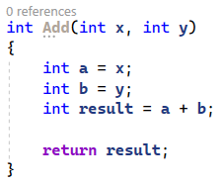
함수의 선언
반환 값(return 값)의 자료형
함수의 이름(식별자), 보통 첫 글자를 대문자로 작성
입력 변수의 자료형
* 변수 a, b, result는 Add() 함수가 끝나는 시점에서
Scope를 벗어나기 때문에 함수 밖에서는 사용 불가
반환 키워드
Notes:
변수를 선언하듯 함수도 사용을 하기 전에 선언을 먼저 해야 합니다.
중괄호 안에 사용하여 함수의 기능을 구현하는 코드를 작성합니다.

Slide 13
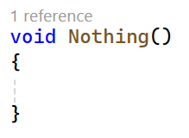
함수의 선언
void는 함수의 반환 값이 없다는 의미
변수의 자료형으로 사용은 불가능
입력 값이 존재하지 않을 수도 있음
* void 타입 함수를 언제 사용하는 지는 클래스를 배울 때 다룸
* 입력 값이 없는 경우는 입력 값과 상관없이 정해진 값을 출력하는 경우
(마찬가지로 클래스를 배울 때 배우기로)

Slide 14
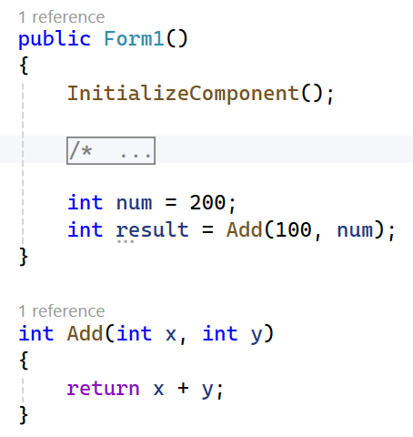
함수 사용
컴파일러가 Add() 함수를 만나면
Add() 함수가 정의된 부분으로 이동하여
코드를 실행
return 된 값이 Add() 함수와 치환됨
→ Add(100, num)이 300으로 바뀜
1
2

Slide 15
함수 사용
자료형이 같다면 값을 직접 입력하는 것도 가능
변수를 입력하는 것도 가능
Add() 함수의 출력 자료형이 int 이기 때문에 int 형 변수로 결과 값을 복사
함수는 Form1() 밖에 선언

Slide 16
실습. 함수
아래 내용을 참고하여 적당한 이름의 함수를 구현
int 형 숫자 두 개를 입력 받기
첫 번째 입력 값을 두 번째 입력 값으로 나눔
나눠진 값은 배열의 첫 번째 요소에 저장
나머지 값은 배열의 두 번째 요소에 저장
나머지 연산은 %를 이용 (필요시 검색)
위 배열을 반환
Form1()에서 위 함수를 사용하고 TextBox에 결과 값을 출력
결과를 push 하고 Repo. 링크를 슬랙 댓글로 제출

Slide 17
조건문

Slide 18
조건문
입력 값
조건문은 임의의 조건을 기반으로 입력 값을 판별
판별 결과에 따라 코드를 동작 또는 건너뜀
if 문
조건에 따른 분기점이 적을 때 사용 (y/n)
겹겹이 사용하는 것은 코드 복잡도를 높임 (부정적)
switch 문
조건에 따른 분기점이 많을 때 사용 (1:n)
보통 enum(열거형식)과 함께 사용
조건1 만족
조건
조건 불만족
조건2
만족

Slide 19
if 문
if ( 조건 ) { }
조건 비교 결과 true면 중괄호 내부의 소스코드를 실행
조건 비교 결과 false면 중괄호를 건너뜀
else if ( 조건 ) { }
if 문 또는 if else 문을 사용한 뒤에 바로 이어서 사용 가능
앞선 if 문 또는 if else 문의 조건이 false일 경우에만 작동
else { }
if 문 또는 if else 문을 사용 후 맨 마지막에 사용 가능
위에서 사용한 if 및 if else 문의 조건 비교가 모두 false 일 경우 실행

Slide 20
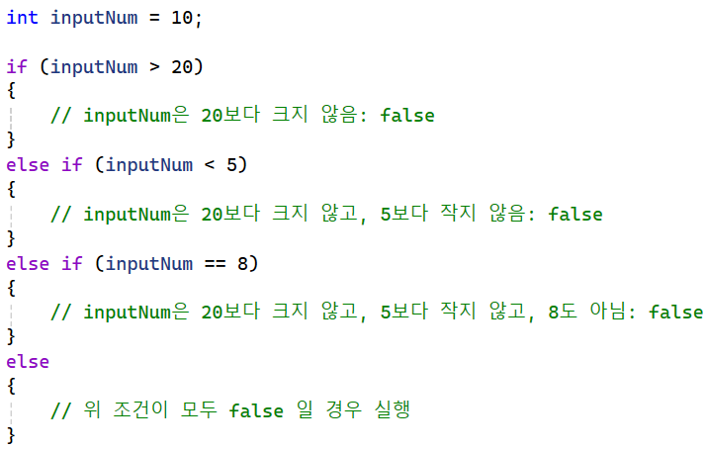
if 문
비교 연산자

Slide 21

논리 연산자
조건과 조건을 비교하는 연산을 수행
연산자 | 기능 | 사용법 | 의미
&&, & | AND | (조건A) && (조건B) | 조건A, 조건B가 모두 true면 true
||, | | OR | (조건A) || (조건B) | 조건A, 조건B 중 하나라도 true면 true
! | NOT | !(조건A) | 조건A가 true면 false
* &&는 조건A를 먼저 확인 후 결과를 결정, &는 무조건 조건A 및 조건B를 모두 확인 후 결정
ex) (4 < 2) && (5 > 1) 일 경우 (4 < 2)에서 이미 false가 결정되므로 (5 > 1)은 계산하지 않음
Notes:
조건식에는 &&, || 사용하세요! → 효율적이고 안전함
&, |는 비트 연산(정수 연산)에서 사용하거나, 조건을 모두 평가해야 할 특별한 경우에만 사용

Slide 22
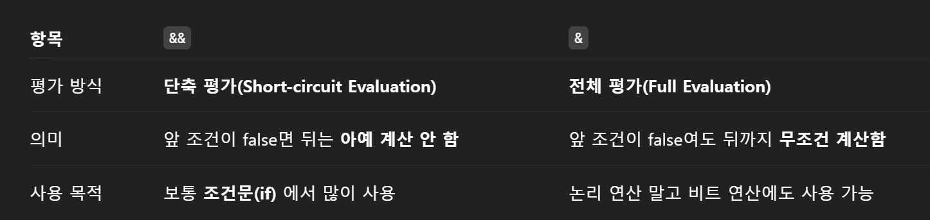
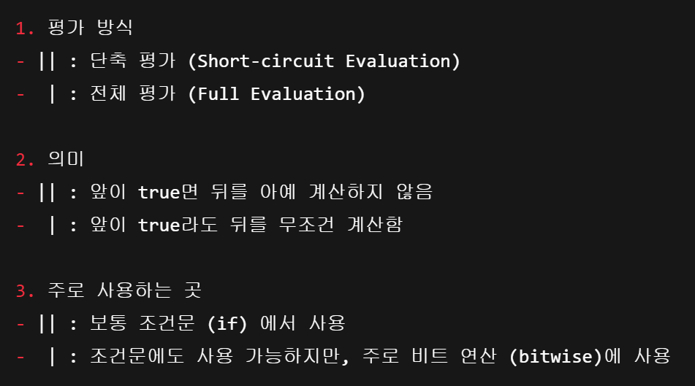
Notes:
｜은 파이프라 읽음

Slide 23
실습. if 문
동전 던지기(앞 면 또는 뒷 면) 함수를 작성
함수 이름을 적당하게 짓기
출력 자료형은 bool
입력은 bool 형 1개
“난수 생성”을 검색하여 난수 생성 방법을 학습하고 int형 난수를 생성
생성된 난수와 % 연산을 이용, 연산 결과로 0 또는 1만 값이 나오도록 작성
입력 값과 연산 결과를 비교하여 둘이 같으면 true를 반환, 다르면 false를 반환
1 = true, 0 = false 라고 가정
함수에 true 또는 false를 입력하고 반환된 결과에 따라 “승리” 또는 “패배”로 TextBox에 표시
Push 후 Repo. 링크를 슬랙 댓글로 제출

Slide 24
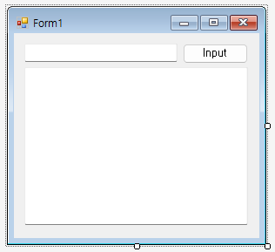
사용자 입력 받기
WinForm에서 제공하는 기본 컨트롤을 이용하여 사용자 입력을 받기
textBox_input
TabIndex: 0
button_input
TabIndex: 1
Text: Input
textBox_result
TabIndex: 2
Multiline: True
ReadOnly: True (결과 확인 용, 읽기 전용으로)
BackColor: ControlLightLight
textBox_input
textBox_result
button_input

Slide 25
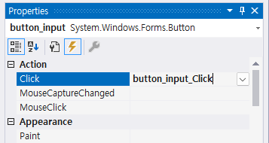
사용자 입력 받기
Designer에서 button_input을 더블 클릭
또는 Properties > Events(번개 아이콘) > Action > Click 우측 빈칸을 더블 클릭
button_input_click(...) 함수가 자동 생성됨
button_input 클릭시 위 함수 내부에 작성한 소스코드가 실행됨
더블 클릭
더블 클릭

Slide 26
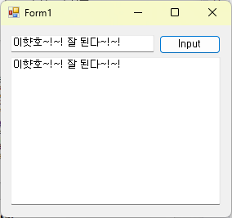
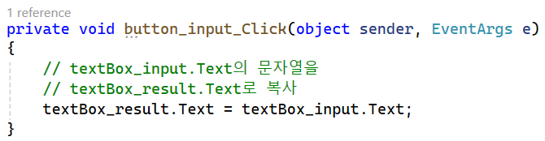
사용자 입력 받기
textBox_input 컨트롤에 작성한 문자열을 textBox_result 로 복사

Slide 27
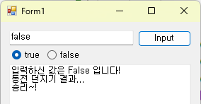
실습. 사용자 입력
실습. if 문 에서 사용했던 동전던지기 함수를 사용자 입력을 받아서 처리
C# WinForm RadioButton 사용 방법을 검색하여 학습
아래 이미지와 같이 true 또는 false 라디오 버튼을 추가
textBox_input에 값을 입력하지 않아도 라디오 버튼의 상태에 따라 true 또는 false 값이 입력되도록 처리
단, textBox_input에 입력된 문자열이 있다면 우선적으로 처리
사용자가 true 또는 false 이외의 값을 입력했다면 적당한 에러 메시지를 textBox_result에 출력
Push 후 Repo. 링크를 슬랙 댓글로 제출

Slide 28
switch 문
조건에 따른 분기점이 많을 때 사용
숫자보다는 문자열을 이용
switch ( 변수 )
조건을 확인할 변수를 입력
조건을 만족하는 case 의 코드를 실행
모든 case 및 default는 break; 로 끝나야 함
case 값 :
switch로 입력 받은 변수가 특정한 값을 갖는지 확인
default :
if 분의 else 와 같이 위 case에 모두 해당하지 않는다면 실행
Notes:
case 조건 : 이건 잘못된 설명.
단순 값 비교만 가능하고, 조건식은 못씀.

Slide 29
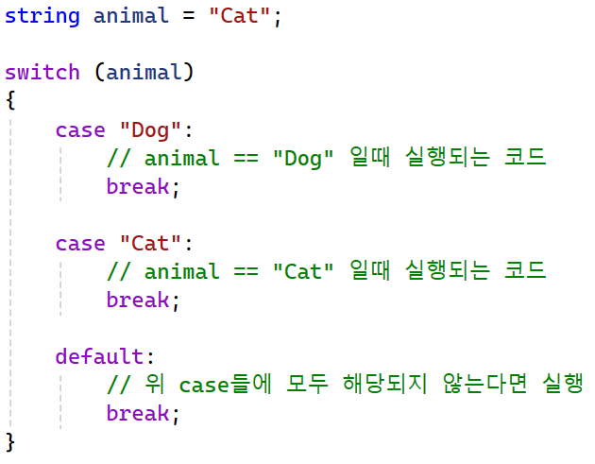
switch 문
case 2 에 해당하는 코드가 실행됨

Slide 30
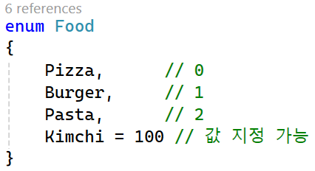
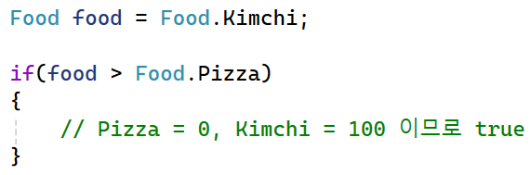
enum (열거형)
소스코드 상에서 단순히 숫자를 텍스트로 치환
변수처럼 값이 저장되지는 않음
enum 간 비교 연산도 가능

Slide 31
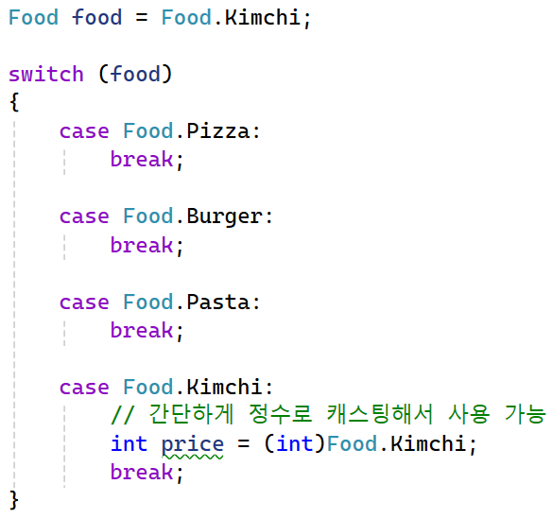
enum (열거형)
Parse처럼 자료형의 변환이 이루어지는 것은 아님
명시적으로 int 형 데이터 임을 표시해주는 것일 뿐

Slide 32
실습. Enum + if 문
가위바위보 게임
가위, 바위, 보에 대한 버튼을 3개 생성
셋 중 아무 버튼이나 “클릭하면” 컴퓨터도 가위, 바위, 보 중 하나를 랜덤하게 선택.
컴퓨터가 무엇을 선택했는지 화면에 표시하고, 사용자가 선택한 것과 비교하여 승패를 가름.
승리한 쪽에는 1점 추가 / 무승부는 변화 없음.
사용자와 컴퓨터의 점수를 표시하고 먼저 3점을 얻는 쪽이 최종 승리
한쪽이 3점을 얻는 순간 점수 초기화 하기.

Slide 33
실습. Enum + if 문
가위바위보 게임
- 조건 (Hint)
가위 바위 보 - enum으로 표현
승부 결과 (승리 무승부 패배) – enum으로 표현
승부 판단 로직(함수) 생성
게임 전체 관리 로직(함수) 생성
승부 완료 후, 점수 초기화 로직(함수) 생성
Push 후 Repo. 링크를 슬랙 댓글로 제출

Slide 34
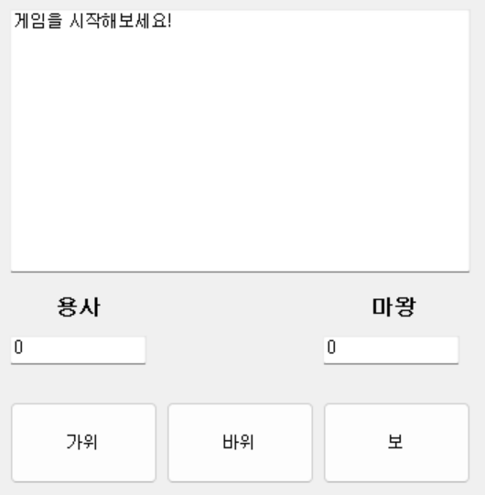
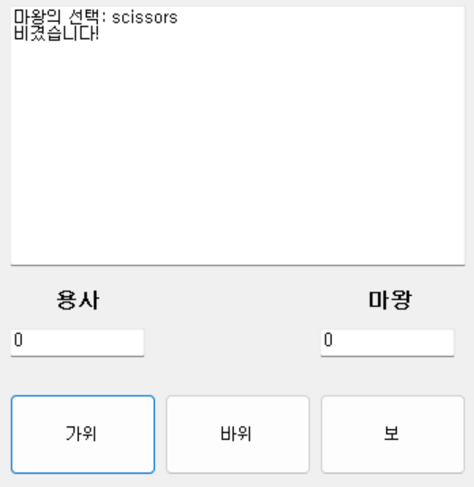
실습. 결과 예시 화면

Slide 35
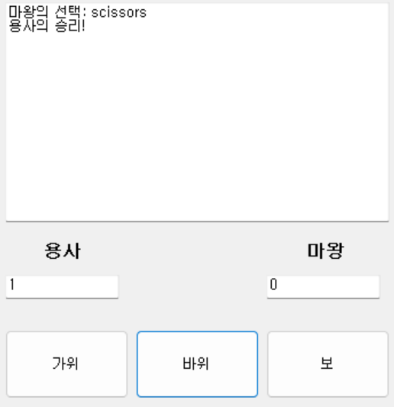
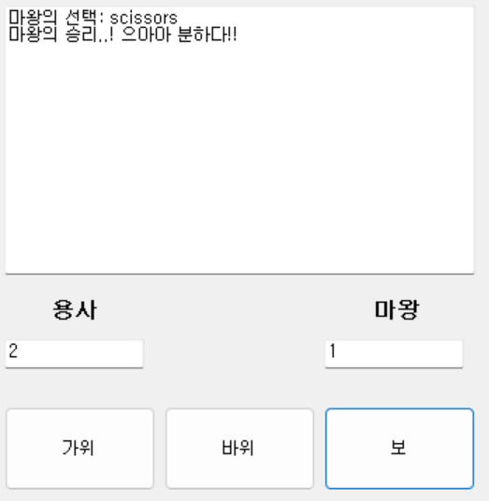
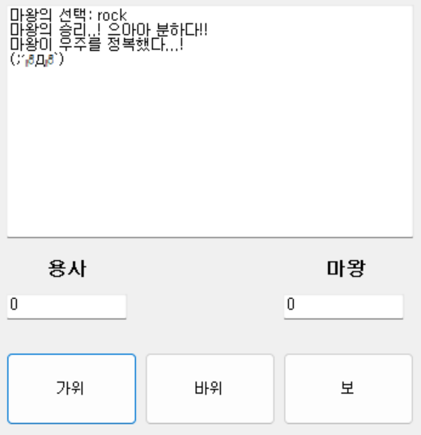
실습. 결과 예시 화면
점수 초기화

Slide 36
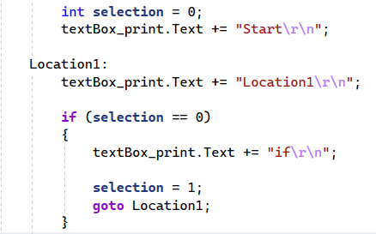
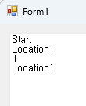
goto 점프문
* 잦은 사용은 걷잡을 수 없는 혼란을 유발시킴 (가능한 사용 지양)
// goto로 이동할 곳을 지정
// 소스코드에서 Location1: 을 찾아서 이동
Notes:
Goto문 : 특정 위치로 프로그램의 흐름을 강제로 점프시키는 제어문
Goto 라벨이름;
…
라벨이름:
ㄴ 지정된 라벨로 무조건 이동하는 명령

Slide 37
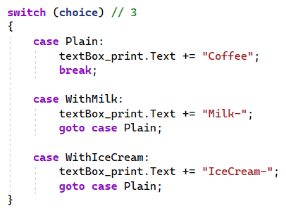

goto & switch
Notes:
Goto는 일반적으로 switch문 안에서 특정 case로 점프 이동할 때 쓰는 것이 가장 적절
여러 case가 중복된 코드를 실행해야 할 때

Slide 38
실습. switch 문
아래 요구사항을 만족하는 프로그램을 switch, enum을 사용하여 작성
요구사항 이외의 요소(버튼이 꼭 필요한가? 등)는 자율에 맡김
사용자는 요일을 입력할 수 있음
사용자가 요일 이외의 문자열을 입력하면 오류를 출력
각 요일별로 재미난 메시지를 화면에 출력
예) 월요일 입력: "심근경색, 월요일 아침이 가장 위험! 출근을 안 해야..."
Push 후 Repo. URL을 슬랙 댓글로 제출

Slide 39
반복문

Slide 40
반복문
특정한 조건 또는 횟수를 지정하여 원하는 만큼 코드를 반복 실행
반복문을 중첩하여 사용할 경우 퍼포먼스가 기하급수 적으로 떨어짐
for문
반복 횟수를 기준으로 함
반복 횟수를 배열의 Index로 활용하는 경우가 많음
foreach문
배열 순차 탐색에 특화 (편리성을 위해 기능을 희생)
while문
반복 조건을 기준으로 함
반복 조건이 허락한다면 무한히 반복하는 용도로도 사용

Slide 41
Big-O 표기법
알고리즘의 시간 복잡도를 판단하는 척도, O(값) 형태로 표기
알고리즘 최악의 실행 시간을 표기하므로 몇 가지 특징을 가짐
상수 및 계수를 무시
O(5+N), O(7N) 은 둘 다 그냥 O(N)으로 표기
최고차항만 표시
O(4N^2 + 2N + N^3) 이라고 한다면 O(N^3)만 표기
Notes:
*Big-O 표기법
: 이 코드가 얼마나 빨리 실행되는지를 수학적으로 표현하는 방법.
: 알고리즘이 “입력 크기 N에 따라 얼마나 많은 작업을 수행하는가?”를 나타내는 시간 복잡도 표기법
ㄴ 프로그래밍에서 성능을 판단할 때 꼭 필요한 개념
ㄴ 실행 시간을 “정확한 시간＂이 아니라 ‘성장 속도’로 표현함.
*시간 복잡도
: 실행 시간
*공간 복잡도
: 필요한 메모리 크기
반복문은 대표적인 시간복잡도 요소!
For : O(n)
이중 for문 : O(n^2)
➔ (2) Big-O는 일반적으로 “가장 오래 걸릴 때(최악의 경우)”를 기준으로 계산함.
Ex) 정렬 알고리즘에서 이미 정렬된 경우는 빠르지만, 우리는 정렬이 안되어 있을 때를 기준으로 시간 복잡도를 평가함.
(3) N이 커질 수록 상수는 성능에 미치는 영향이 미미해지기 때문.
Ex) O(7N)은 실제로는 7N만큼 반복하지만, 성장속도로 보면 N과 동일하다고 간주.
(4) 입력값이 커질수록 n^3항이 전체 실행 시간에 가장 큰 영향을 주기 때문.
Ex) n = 10 이라 가정, N=10 ➔ N^3 = 1000, N^2 = 100, N=10
- 나머지는 거의 무시해도 될 만큼 작아짐.

Slide 42
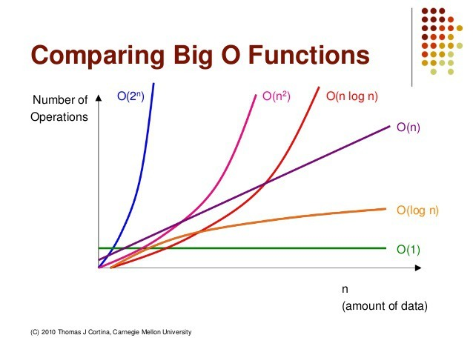
Big-O 표기법
O(1)
Stack push, pop
O(logN)
Binary search tree
O(N)
for 문
O(N logN)
Quick/Merge/Head sort
O(N^2)
이중 for 문, Insertion/Bubble/Selection sort
O(2^N)
피보나치 수열
Notes:
입력 데이터의 크기(n)가 커질수록 각 알고리즘이 얼마나 빠르게/느리게 실행시간이 증가하는지를 비교한 그래프
상수시간
ㄴ 입력 크기 N과 관계없이 항상 고정된 시간에 처리됨.
2. 로그 시간
ㄴ예시) 이진 탐색
ㄴ 데이터가 2배로 늘어나도 연산 횟수는 1씩만 증가 -> 절반씩 나누는 구조
3. 준선형 시간
ㄴ 대부분의 고급 정렬 알고리즘이 갖는 시간 복잡도
4. 이차 시간
입력 크기가 커질수록 급격히 느려짐.
5. 지수 시간
ㄴ 예시) 재귀적 피보나치 수열
ㄴ 입력 크기가 조금만 커져도 연산 횟수가 기하급수적으로 증가.

Slide 43
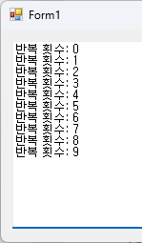
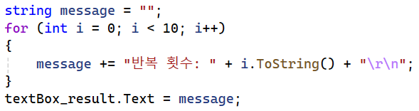
for 문
반복 횟수를 기준으로 함
for( 첫 시작 값; 조건; 값의 증감 )
++ 기호: 원래 값 +1
-- 기호: 원래 값 -1

Slide 44
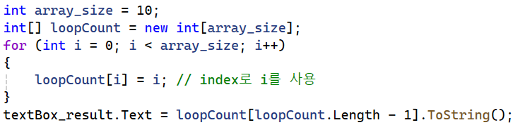
for 문
배열과 함께 사용할 경우

Slide 45

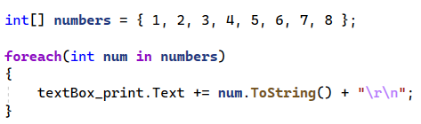
foreach 문
* 배열 전체를 순차적으로 탐색할 경우에 편리하게 사용가능
배열 1개의 요소
배열 또는 인덱스로 접근 가능한 자료형
-> 열거형
Notes:
For문과 foreach문 차이
For문 : 보통 몇 번 반복할지 알고 있을 때 사용
Foreach문 : 몇 번 반복할지 몰라도 컬렉션의 크기만큼 자동으로 반복해줌.
*컬렉션*
= 여러 개의 데이터를 하나로 묶어서 관리하는 자료 구조를 말함. == 데이터들의 모음.
*foreach 사용법*
Foreach (자료형 변수명 in 컬렉션) { 코드 내용 }
자료형: 컬렉션 안에 들어있는 요소의 데이터 타입
변수명: 꺼낸 요소를 담는 이름

Slide 46
실습. for문
가짜 성적표 만들기 😈
학생수를 입력
입력된 학생 수 만큼 0~100점 사이의 랜덤한 점수를 생성하고 각 학생에게 점수를 할당
학생의 이름은 “학생1”, “학생2”, ... 와 같이 숫자만 붙여서 표기
모든 학생에 대해 “학생1의 점수: 42점” 과 같은 형태로 결과를 표시
이름과 성적을 입력하면 위와 같은 문자열을 만들어주는 함수를 작성하여 사용
Push 후 Repo. 링크를 슬랙 댓글로 제출

Slide 47
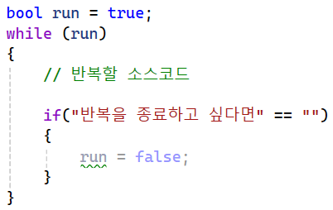
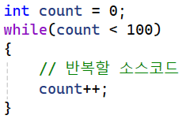
while 문
조건을 기준으로 반복
무한 반복을 수행할 경우 자주 이용됨
while( 조건 )

Slide 48
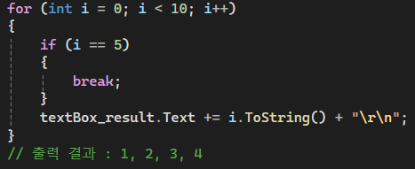
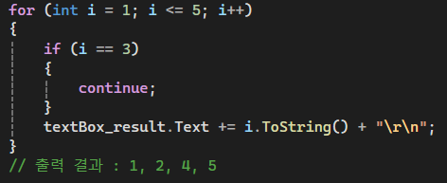
break, continue
break: 반복문 안에서 탈출
continue: 현재 반복만 스킵하고 다음 반복 진행

Slide 49
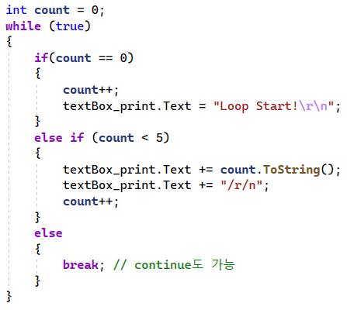
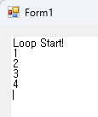
while + if
반복 조건

